Slide 1
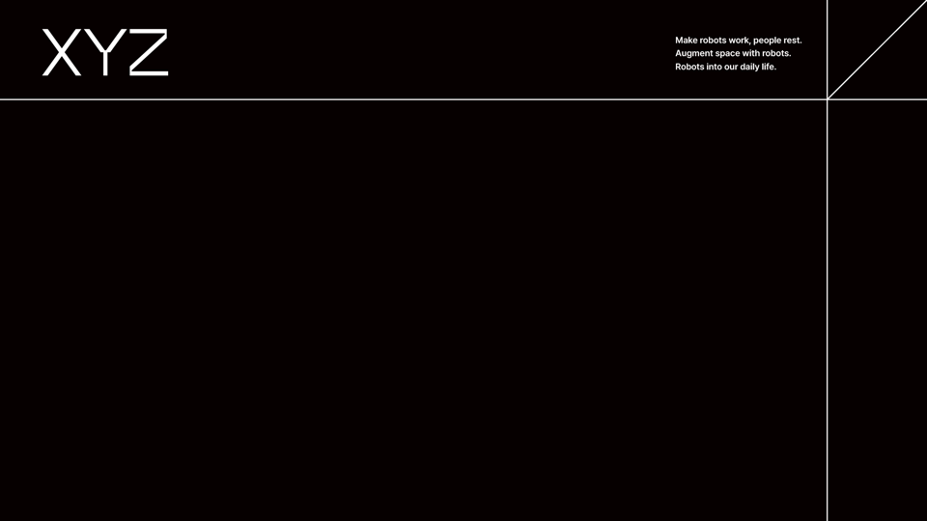
현직자 특강
로봇 지능화팀 이신영

Slide 2
목차
환경 세팅
이미지란 ?
Convolution 연산이란?
Camera & Calibration
Aruco Marker Detection
HandEye Calibration

Slide 3
환경 세팅
Opencv, Ultralytics 설치
pip install opencv-python
(pip install opencv-contrib-python)
pip install ultralytics
CUDA, CUDA Toolkit 설치
https://www.cherryservers.com/blog/install-cuda-ubuntu
https://developer.nvidia.com/cuda-downloads?target_os=Linux

Slide 4
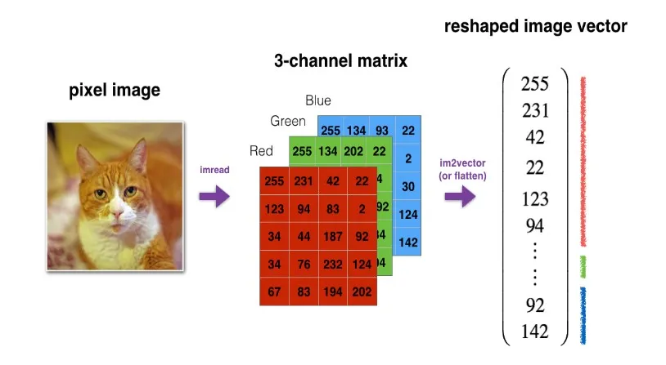
Image
이미지 = 배열
실습 0
Notes:
->샘플코드 0

Slide 5
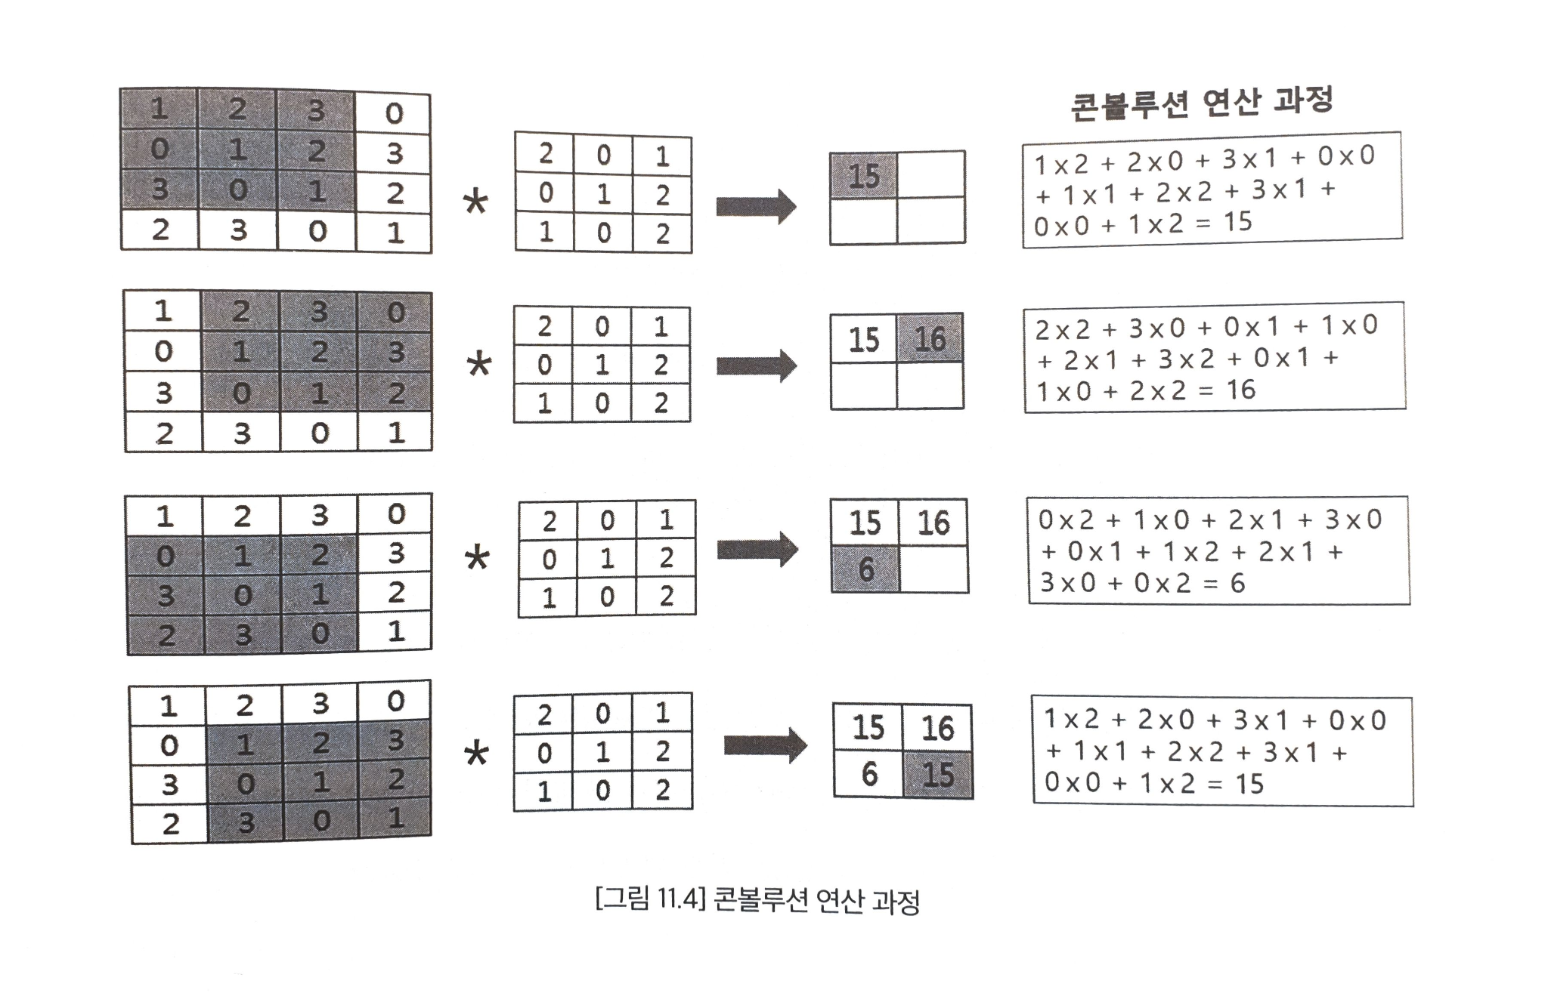
Convolution
Convolution : 합성곱
Notes:
사전정의된 사이즈의 필터와 convolution

Slide 6
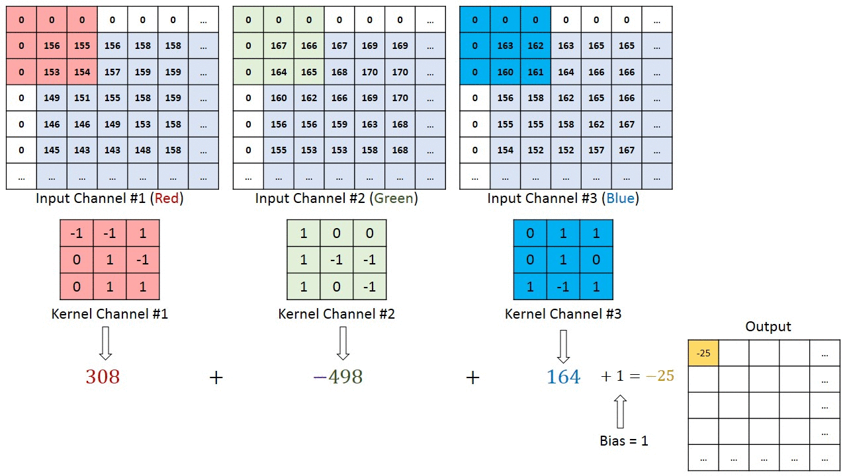
Convolution filter
https://i.sstatic.net/uDgke.gif
실습 1
Notes:
->샘플코드1

Slide 7
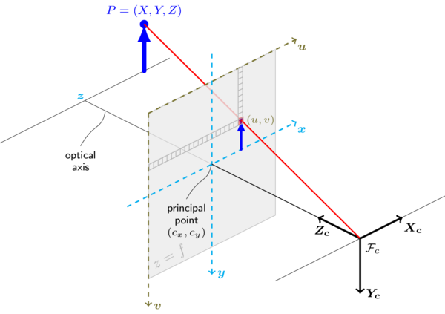
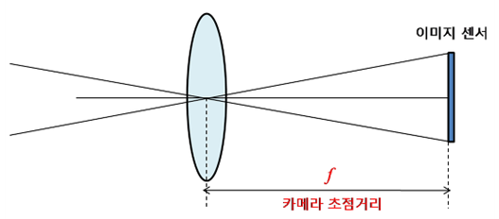
Camera
카메라
Intrinsic
Projection / deprojection
Notes:
핀홀카메라 모델. intrinsic(focal length, principal point)_초점거리, 주점거리
projection, deprojection 개념 설명

Slide 8
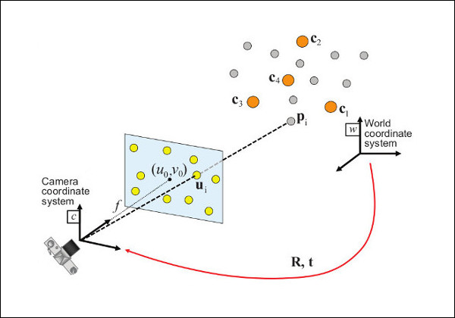
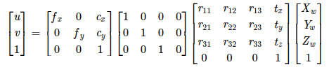
Intrinsic & Extrinsic

Slide 9
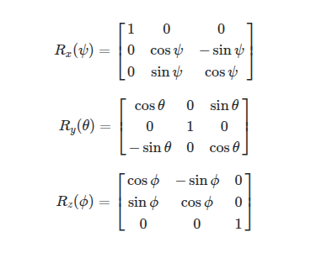
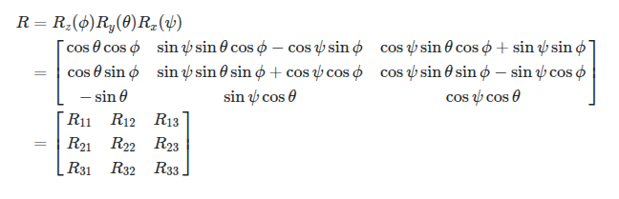
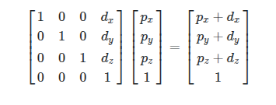
Homogeneous Coordinates
회전 변환 (rotation)
이동 변환 (transition)

Slide 10
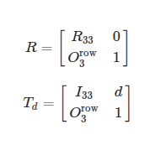
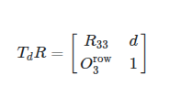

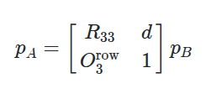
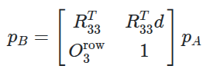
Homogeneous Coordinates
회전 및 이동 변환
회전 변환이 먼저 수행되므로

Slide 11
Camera calibration
카메라 내부/외부 파라미터를 추정하는 과정
과정
체커보드 준비 : 패턴의 크기(가로/세로 사각형 개수와 사각형의 실제 크기)를 알고 있어야 합니다.
패턴을 다양한 각도로 촬영 : 일반적으로 최소 10~20개의 이미지를 사용합니다.
특징점 추출 : cv2.findChessboardCorners 함수를 통해 특징점을 추출합니다.
캘리브레이션 : cv2.calibrateCamera 함수를 통해 체커보드의 3d 좌표와 (3)에서 추출된 특징점의 pixel 좌표를 이용하여 캘리브레이션 실행
검증 : 캘리브레이션을 통해 얻은 내부 파라미터를 통해 체커보드의 3d 좌표를 이미지 상으로 projection 하고, 이 때의 값을 (3)에서 추출된 특징점 pixel 좌표와의 차를 통하여 reprojection error를 구합니다.
이미지 해상도에 따라 다르지만, 일반적으로 0.2~0.5 이하의 값을 가지면 이상적이라고 생각할 수 있습니다.
실습 2,3
Notes:
->이거 읽고 샘플코드2,3 설명 및 실습

Slide 12
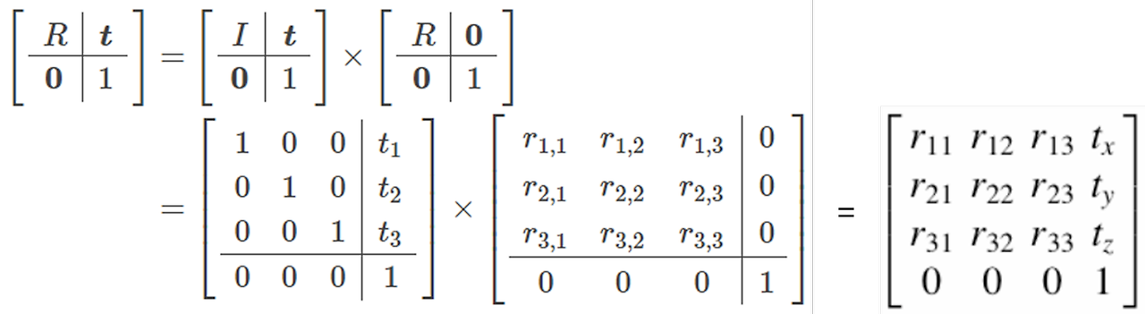
Camera calibration
ret, mtx, dist, rvecs, tvecs = cv2.calibrateCamera(objpoints, imgpoints, gray.shape[::-1], None, None)
mtx, dist : 내부 파라미터 (렌즈와 센서 위치에 의해서 결정되어지는 항목으로써, 이미지 패널이 얼마나
이동하고, 얼마나 확대하고, 얼마나 기울어졌는지. 주로 2d-3d 변환 과정에 사용)
Rvecs, tvecs : 외부 파라미터 (3d 공간 내에서 카메라가 어디에 위치하고, 어디를 바라보고 있는지)

Slide 13
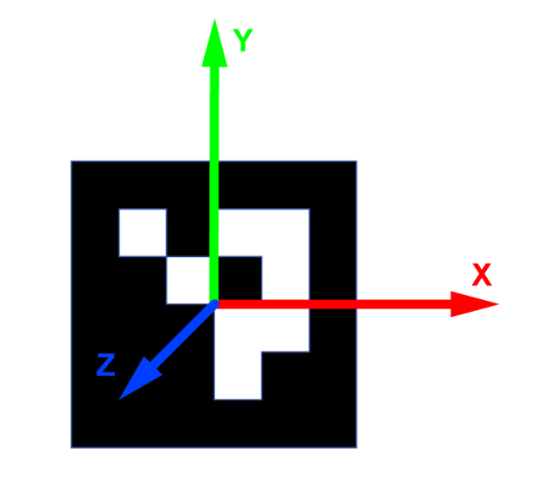
Aruco marker Detection
rvecs, tvecs, _ = cv2.aruco.estimatePoseSingleMarkers(corners, marker_length, mtx, dist)
Rvecs, tvecs : 외부 파라미터 (3d 공간 내에서 카메라가 어디에 위치하고, 어디를 바라보고 있는지)
-> aruco marker 좌표계에서 카메라의 (x,y,z,rx,ry,rz)

Slide 14
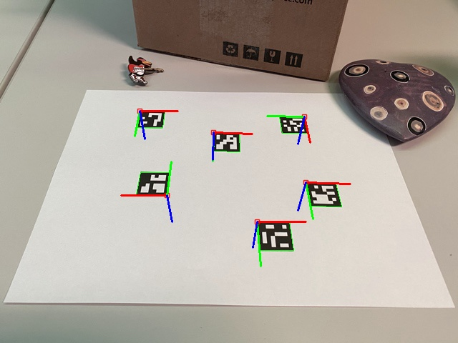
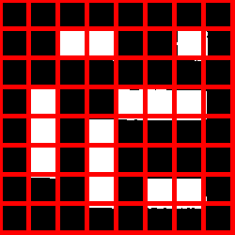
Aruco marker
2D 바코드와 같은 시각적 패턴입니다. 주로 카메라와 같은 센서를 사용하여 객체의 위치, 방향(포즈)을 측정하거나 로봇의 위치 추적에 활용됩니다.
Aruco Marker Generator : https://chev.me/arucogen/
실습 4
Notes:
->샘플코드4

Slide 15
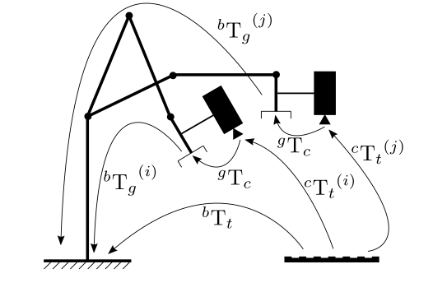
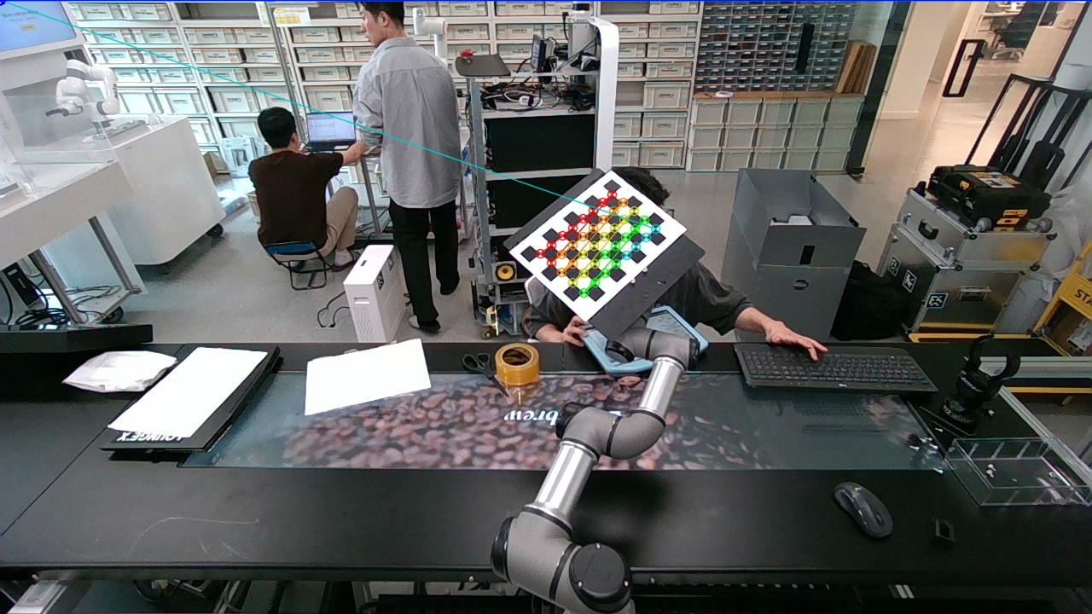
CalibrateHandeye
https://docs.opencv.org/4.x/d9/d0c/group__calib3d.html
엔드이펙터 위치를 옮겨가며 데이터 수집

Slide 16
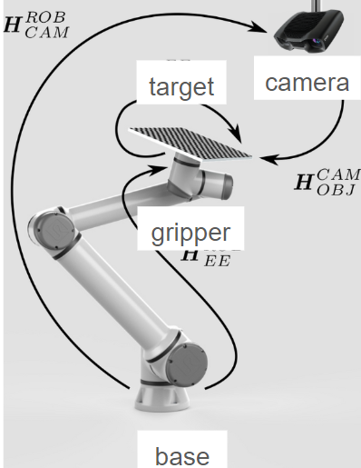
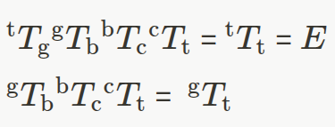
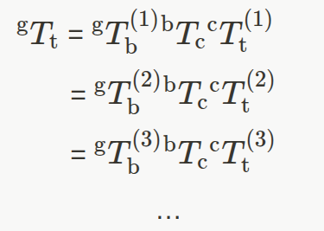
HandEye Calibration

Slide 17
실습
마커를 인식하고,
카메라 좌표계 -> 마커 좌표계
변환 행렬을 얻어보기

Slide 18
